Slide 1


UNIDAD II
PROTEINAS: Estructura y Función
Aminoácidos y Péptidos
 | Universidad Autónoma del Estado de México Facultad de Química Licenciatura en Química Farmacéutica Biológica
BIOQUIMICA BASICA
M. en P. E. Ana Margarita Arrizabalaga Reynoso
Toluca de Lerdo; Estado de México. Agosto de 2019

Slide 2
Guía para su uso
Debido a que cada vez más actividades de enseñanza-aprendizaje tienen lugar en línea o en aulas “inteligentes” que disponen de una computadora, equipo audiovisual y conexión a internet, los profesores optamos por el uso de las presentaciones de Power Point para acompañar a los alumnos en sus procesos de instrucción o formación. La utilización de este tipo de recursos didácticos ayuda a los estudiantes a relacionarse de forma más favorable con el profesor; así como mantenerlos más interesados en el material que se presenta, ya que son de gran ayuda para su experiencia de aprendizaje.
Existen tres objetivos que prácticamente definen cualquier tipo de presentación (educativa, científica, comercial, financiera, entre otros): 1. Conectar con la audiencia; 2. Dirigir y mantener la atención; y 3. Fomentar la comprensión del tema a tratar. Estos tres objetivos constituyen tres claves para el éxito de toda presentación. Una buena estructura de la presentación, ayudada por un buen diseño del material favorecen captar el interés de los estudiantes..
2

Slide 3
Guía para su uso
Por esta razón, una presentación con diapositivas es un recurso didáctico, un medio o material, del que se dispone para conducir el aprendizaje de los alumnos; facilitando el desarrollo de contenidos específicos de un área en particular, el desarrollo de mecanismos de expresión y comunicación; así como el desarrollo de la imaginación y la capacidad creadora. Consecuentemente para los estudiantes representa una aproximación a la realidad de lo que se quiere enseñar, ofreciéndoles una noción más exacta de los hechos o fenómenos que se deben estudiar.
La Unidad II del programa de estudio de la unidad de aprendizaje de Bioquímica Básica denominada “Proteínas: Estructura y Función” está integrada por tres apartados: Aminoácidos y Péptidos, Proteínas: Polipéptidos de secuencia definida y Enzimas: catalizadores biológicos, comportamiento de las enzimas alostéricas y coenzimas. Con base en esta división esta presentación corresponde al apartado “Aminoácidos y Péptidos”, la cual está integrada por dos paquetes de diapositivas designadas como Parte I y Parte II.
3

Slide 4
Justificación académica
La Bioquímica es la ciencia que estudia los procesos químicos que tienen lugar en los seres vivos. Sus propósitos consisten en estudiar: 1. La composición química de los seres vivos (las biomoléculas), 2. Las relaciones que se establecen entre dichos componentes (interacciones), 3. Sus transformaciones en los seres vivos (metabolismo), 4. La regulación de dichos procesos (fisiología).
En este orden de ideas, el estudio de esta ciencia es difícil de percibirse a través de los sentidos ya que los sucesos que tienen lugar en el interior de un ser vivo no son observables a simple vista; se requiere, por tanto, facilitar la comprensión de esta clase de conocimientos, a través de la utilización de diversos recursos, instrumentos y técnicas experimentales que permitan estudiar estos aspectos de difícil observación directa.
4

Slide 5
Justificación académica
“Aminoácidos y Péptidos” forma parte de la unidad temática “Proteínas, estructura y funciones” del programa de estudios de la unidad de aprendizaje de Bioquímica Básica y es de gran relevancia ya que estas biomoléculas proporcionan las unidades monoméricas a partir de las cuales se sintetizan las cadenas polipeptídicas largas de proteínas: los L-α-aminoácidos y sus derivados, los péptidos y proteínas, los cuales participan en funciones celulares tan diversas como la transmisión nerviosa y la biosíntesis de porfirinas, purinas, pirimidinas y urea.
La unión de varios aminoácidos da lugar a cadenas llamadas péptidos o polipéptidos, que se denominan proteínas cuando la cadena polipeptídica supera entre 50 y 100 residuos aminoácidos, especialmente, cuando tienen una estructura tridimensional estable.
5

Slide 6
Justificación académica
Los aminoácidos más frecuentes y de mayor interés son aquellos que forman parte de las proteínas; juegan un papel clave en casi todos los procesos biológicos. Los aminoácidos son la base de las proteínas. Con base en su trascendencia, representa una sección muy importante, no sólo para la Unidad de Aprendizaje de Bioquímica Básica, sino para el área Bioquímica, en general.
Esta presentación incluye la descripción de las estructuras químicas de los α Aminoácidos; su clasificación, estereoquímica y sus propiedades físicas y químicas; haciendo hincapié en la formación del enlace peptídico entre los aminoácidos que es característico de las proteínas; de tal forma que se facilita la comprensión de las diversas funciones de las proteínas que se encuentran en los sistemas biológicos.
6

Slide 7
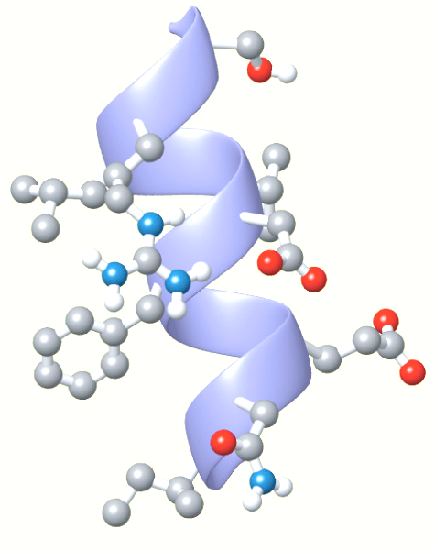
Introducción
Propósito de la Unidad
Identificar y explicar la composición química y la organización estructural y funcional de las proteínas, por medio de la revisión conceptual y la observación experimental, para relacionarlas con las diversas funciones de las proteínas en los organismos vivos.
Estructura alfa helicoidal de las Proteínas.
Fuente: Imágenes de Google, 2019

Slide 8
Introducción
Contenido Temático
2.1. Aminoácidos y Péptidos
2.1.1. Estructura química de los α Aminoácidos
2.1.2. Clasificación de los α Aminoácidos
2.1.3. Estereoquímica de los α Aminoácidos
2.1.4. Enlace Peptídico
Estructura alfa helicoidal de las Proteínas.
Fuente: Imágenes de Google, 2019

Slide 9
Alimentos ricos en Proteínas
La diversidad funcional que exhiben las proteínas está relacionada directamente con las infinitas posibilidades de combinación de las unidades monoméricas o estructurales de las proteínas, los aminoácidos.

Slide 10
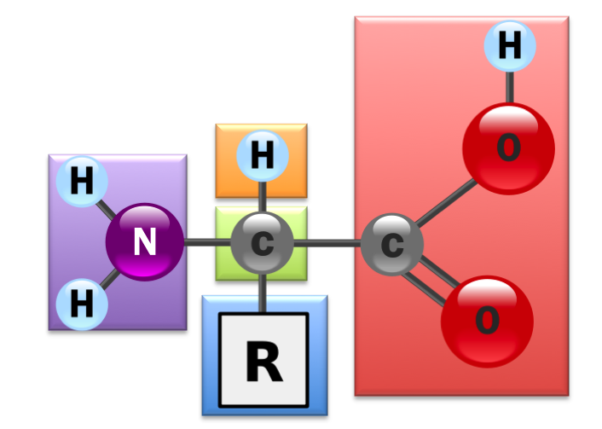
AMINOÁCIDO
Estructura química de los Aminoácidos
Fuente: Imágenes de Google, 2019

Slide 11
AMINOÁCIDO
Los aminoácidos constituyen el alfabeto de la estructura de las proteínas, determinando muchas de las propiedades importantes de las mismas.

Slide 12
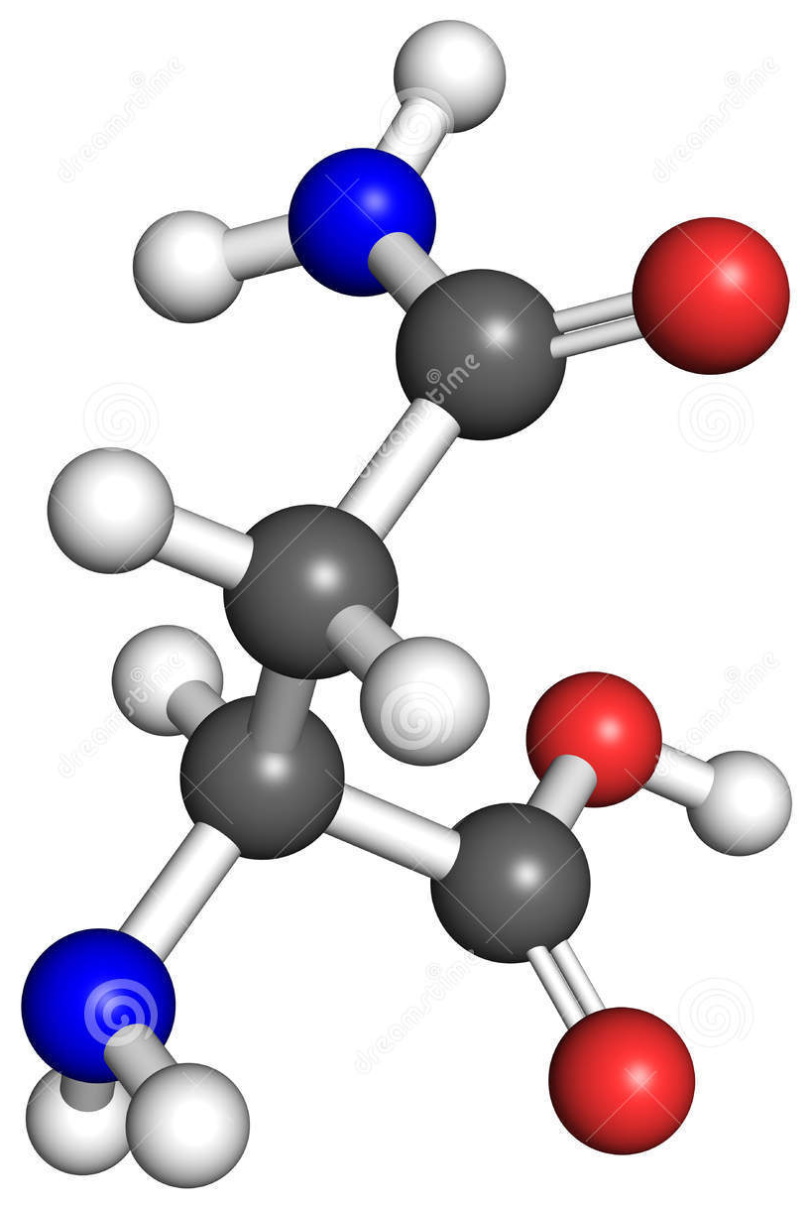
AMINOÁCIDO
El primer aminoácido fue descubierto a principios del siglo XIX. En 1806, los químicos franceses Louis Nicolas Vauquelin y Pierre Jean Robiquet aislaron un compuesto a partir de jugo de espárrago, que fue nombrado como Asparagina.
Estructura química de la Asparagina.
Fuente: dreamstime.com, 2019

Slide 13
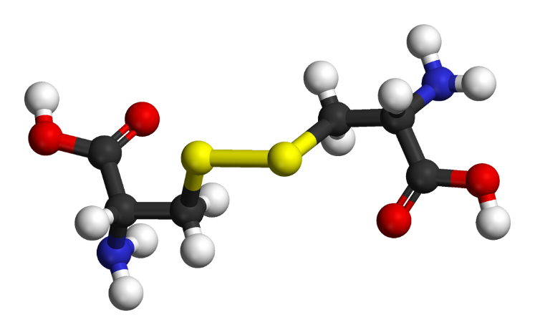
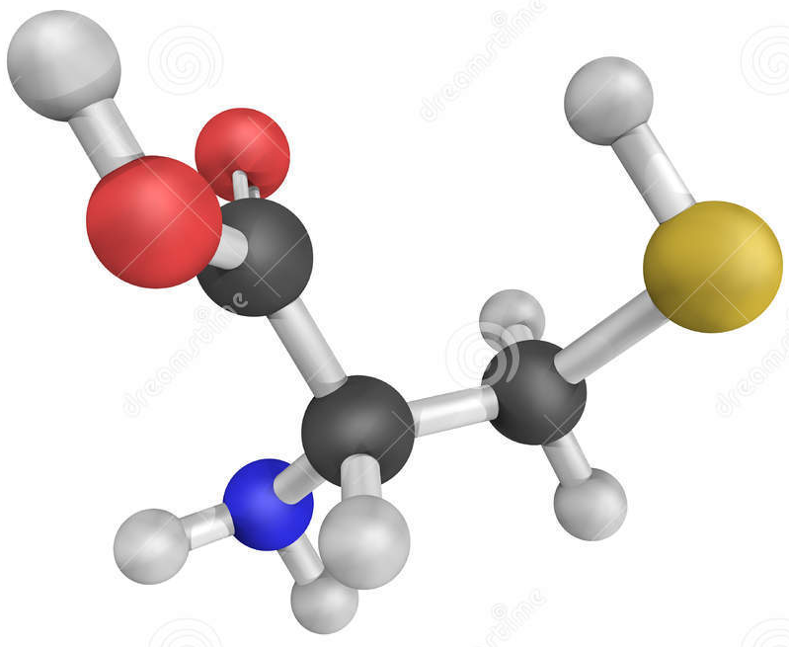
AMINOÁCIDO
La cistina (dipéptido) se descubrió en 1810 por William Hyde Wollaston; el monómero, la cisteína, se descubrió hasta 1884.
Cistina
Cisteína
Estructura química de la Cistina y de la Cisteína.
Fuente: es.wikipedia.org, 2019

Slide 14
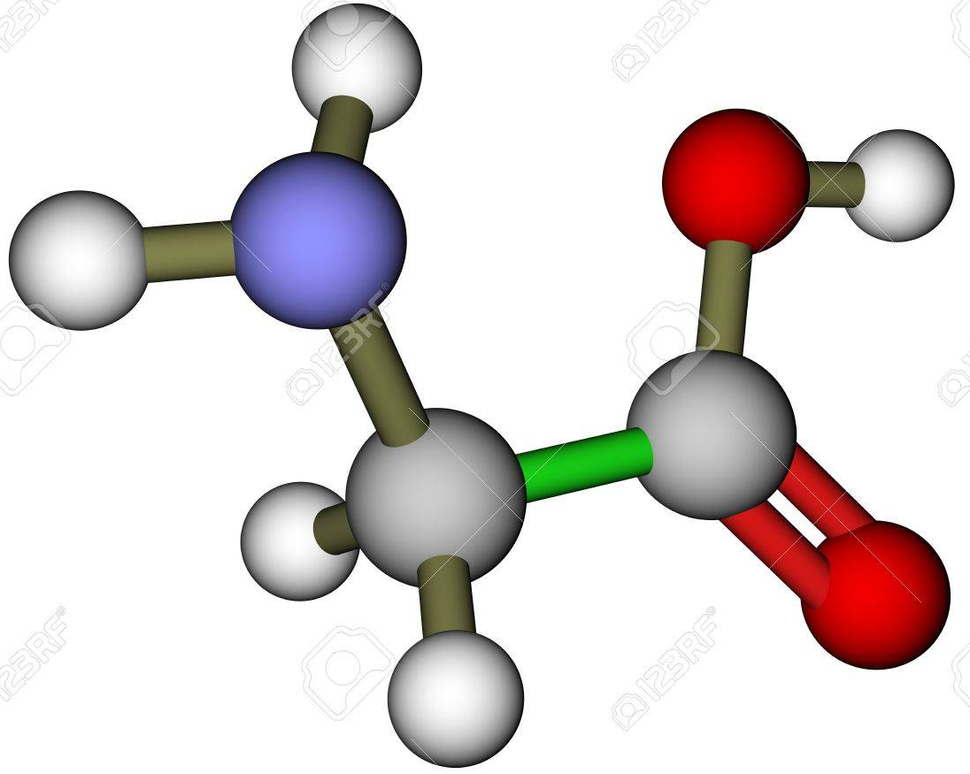
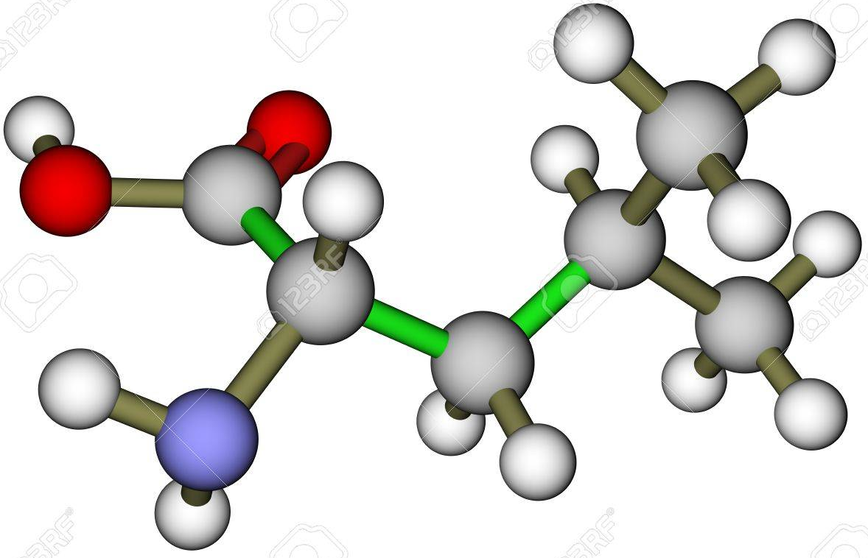
AMINOÁCIDO
La glicocola o glicina (el aminoácido más pequeño) y la leucina se aislaron en 1820 a partir de la gelatina y de la fibra muscular, respectivamente, por Braconot.
Glicina
Leucina
Estructura química de la Glicina y de la Leucina.
Fuente: es.wikipedia.org, 2019

Slide 15
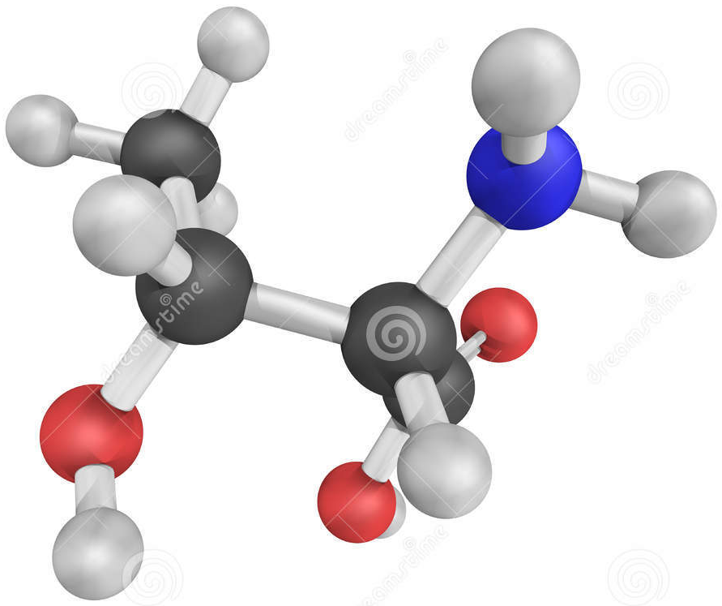
AMINOÁCIDO
El aminoácido descubierto más recientemente fue la treonina, aislado por William Cumming Rose en 1935 de un hidrolizado de fibrina. Este investigador también descubrió los aminoácidos esenciales.
Estructura química de la Treonina.
Fuente: dreamstime.com, 2019

Slide 16
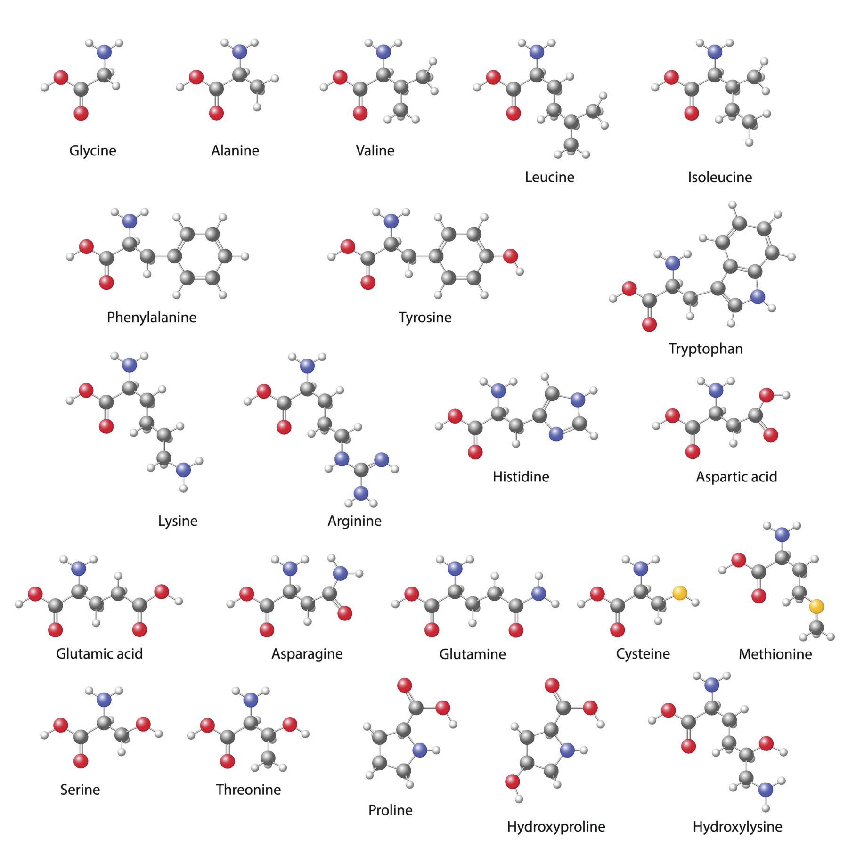
Estructura química de los aminoácidos
Estructura química de los veinte Aminoácidos
Fuente: dreamstime.com, 2019

Slide 17
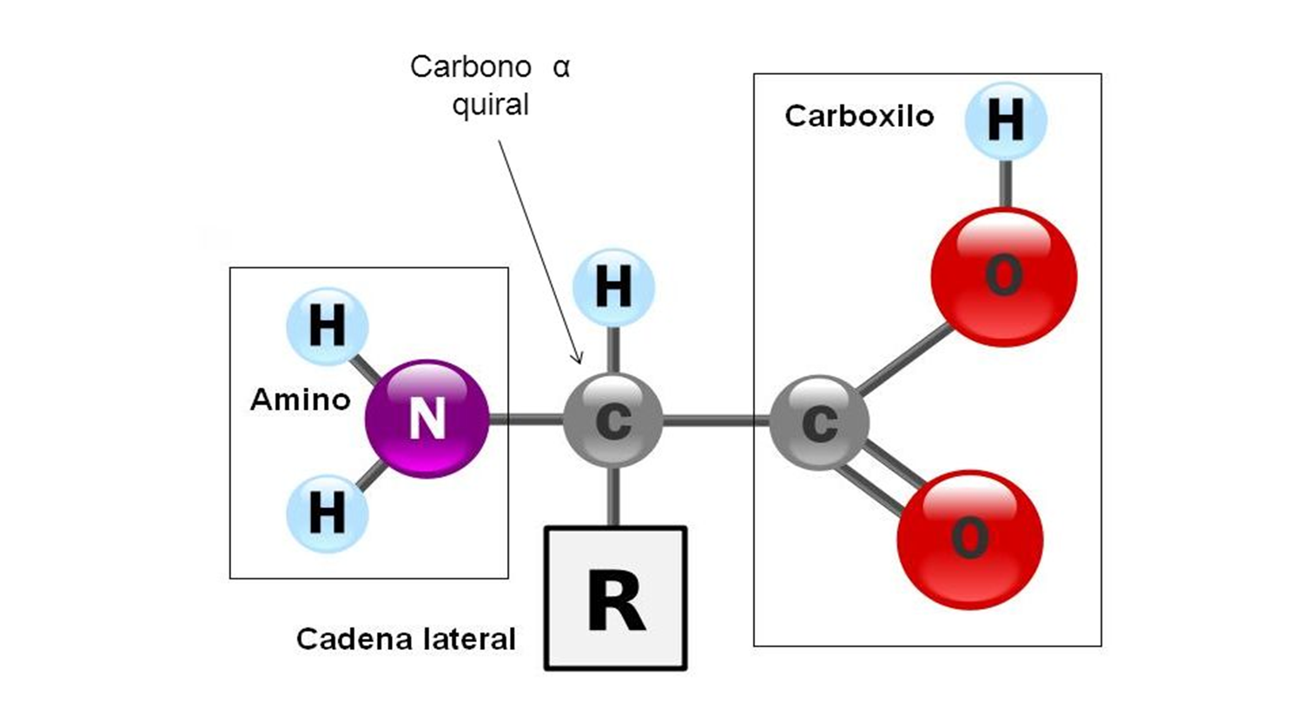
Estructura química de los aminoácidos
Carbono α (asimétrico o quiral)
Carboxilo
Amino
Cadena lateral R
Estructura química de los Aminoácidos
Fuente: Imágenes de Google, 2019

Slide 18
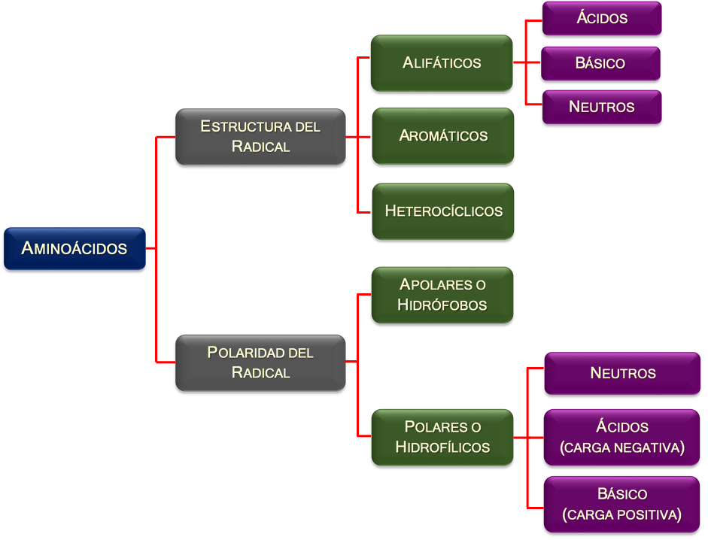
Clasificación de los aminoácidos
Fuente: Elaboración propia, 2019

Slide 19
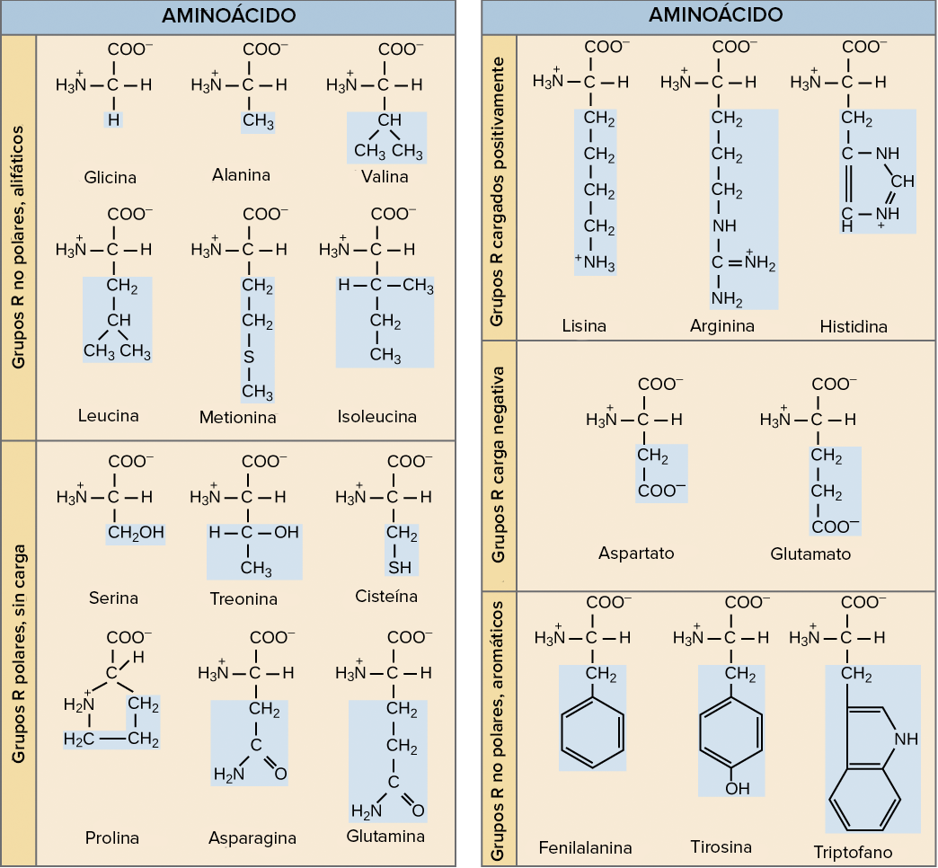
Clasificación de los Aminoácidos
Estructura química de los veinte Aminoácidos
Fuente: khanacademy.org, 2019

Slide 20
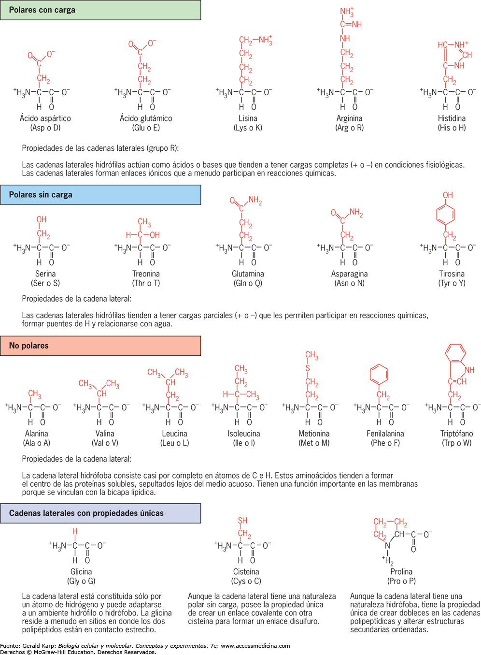
Clasificación de los Aminoácidos
Aminoácidos polares con carga
Fuente: Karp, (2014)
Propiedades de las cadenas laterales (grupo R)
Las cadenas laterales hidrófilas actúan como ácidos o bases que tienden a tener cargas completas (+ o -) en condiciones fisiológicas.
Las cadenas laterales forman enlaces iónicos que a menudo participan en reacciones químicas.

Slide 21
Clasificación de los Aminoácidos
Aminoácidos polares sin carga
Fuente: Karp, (2014)
Propiedades de las cadenas laterales (grupo R)
Las cadenas laterales hidrófilas tienden a tener cargas parciales (+ o -) que les permiten participar en reacciones químicas, formar puentes de hidrógeno y relacionarse con el agua.

Slide 22
Clasificación de los Aminoácidos
Aminoácidos no polares
Fuente: Karp, (2014)
Propiedades de las cadenas laterales (grupo R)
La cadena lateral hidrófoba consiste casi por completo en átomos de carbono e hidrógeno. Estos aminoácidos tienden a formar el centro de las proteínas solubles, sepultados lejos del medio acuoso. Tienen una función importante en las membranas porque se vinculan con la bicapa lipídica.

Slide 23
Clasificación de los Aminoácidos
Aminoácidos con cadenas laterales con propiedades únicas
La cadena lateral está constituida solo por un átomo de hidrógeno y puede adaptarse a un ambiente hidrófilo o hidrófobo. La glicina reside a menudo en sitios en donde dos polipéptidos están en contacto estrecho
Aunque la cadena lateral tiene naturaleza polar sin carga, posee la propiedad única de crear un enlace covalente con otra cisteína para formar un enlace disulfuro.
Aunque la cadena lateral tiene naturaleza hidrófoba, tiene la propiedad única de crear dobleces en las cadenas polipeptídicas y alterar estructuras secundarias ordenadas.
Fuente: Karp, (2014)

Slide 24
Clasificación de los Aminoácidos
Los aminoácidos esenciales son aquellos que el propio organismo no puede sintetizar por sí mismo. Esto implica que la única fuente de estos aminoácidos en esos organismos es la ingesta directa a través de la dieta. Las rutas para la obtención de los aminoácidos esenciales suelen ser largas y energéticamente costosas.

Slide 25
Clasificación de los Aminoácidos
William Cumming Rose descubrió los aminoácidos esenciales y estableció los mínimos requerimientos diarios de todos los aminoácidos para un crecimiento óptimo en el hombre.
(1887-1985)
Fuente: es.wikipedia.org, 2019

Slide 26
Clasificación de los Aminoácidos
Aminoácidos Esenciales | Aminoácidos no Esenciales
Valina (Val, V) | Alanina (Ala, A)
Leucina (Leu, L) | Prolina (Pro, P)
Treonina (Thr, T) | Glicina (Gly, G)
Lisina (Lys, K) | Serina (Ser, S)
Triptófano (Trp, W) | Cisteína (Cys, C)**
Histidina (His, H)* | Asparagina (Asn, N)
Fenilalanina (Phe, F) | Glutamina (Gln, Q)
Isoleucina (Ile, I) | Tirosina (Tyr, Y)**
Arginina (Arg, R)* | Ácido Aspártico (Asp, D)
Metionina (Met, M) | Ácido Glutámico (Glu, E)
*La Arginina y la Histidina son aminoácidos esenciales en periodos de crecimiento celular, la infancia, la lactancia y en ciertas enfermedades.
**La Cisteína (y cistina) se sintetizan a partir del aminoácido esencial metionina y la tirosina a partir de fenilalanina.

Slide 27
PROPIEDADES NUTRICIONALES DE LOS AMINOÁCIDOS
Los seres humanos y otros animales superiores carecen de la capacidad para sintetizar diez de los veinte α - aminoácidos comunes en cantidades apropiadas para apoyar el crecimiento de lactantes o mantener la salud en adultos. En consecuencia, la dieta humana debe contener cantidades adecuadas de estos aminoácidos esenciales desde el punto de vista nutricional.

Slide 28
PROPIEDADES NUTRICIONALES DE LOS AMINOÁCIDOS
Valor Biológico de la Proteína (VB): Proporción de la proteína absorbida que es retenida y por tanto utilizada por el organismo.
Coeficiente de utilización neta de la proteína (NPU): Proporción de la proteína consumida que es utilizada.

Slide 29
PROPIEDADES NUTRICIONALES DE LOS AMINOÁCIDOS
Aminoácido Limitante: Es aquél que no se encuentra en un alimento. Si un alimento tiene todos los aminoácidos, se dice que contiene una proteína completa. Las proteínas de origen animal son completas porque tienen todos los aminoácidos. En otras palabras, los alimentos de origen animal no tienen aminoácidos limitantes. No es importante que en cada proteína haya una gran cantidad de aminoácidos, lo realmente determinante es que el organismo sólo puede sintetizar o fabricar la cantidad de proteína nueva que le permita la concentración de aminoácido más baja.

Slide 30
PROPIEDADES NUTRICIONALES DE LOS AMINOÁCIDOS
Aminoácido Limitante: Cuando una proteína tiene uno o varios aminoácidos en escasa cantidad se habla de Aminoácido Limitante; es decir, la pequeña concentración del mismo limita e impide la síntesis de nueva proteína en la cantidad suficiente para el buen funcionamiento del organismo.

Slide 31
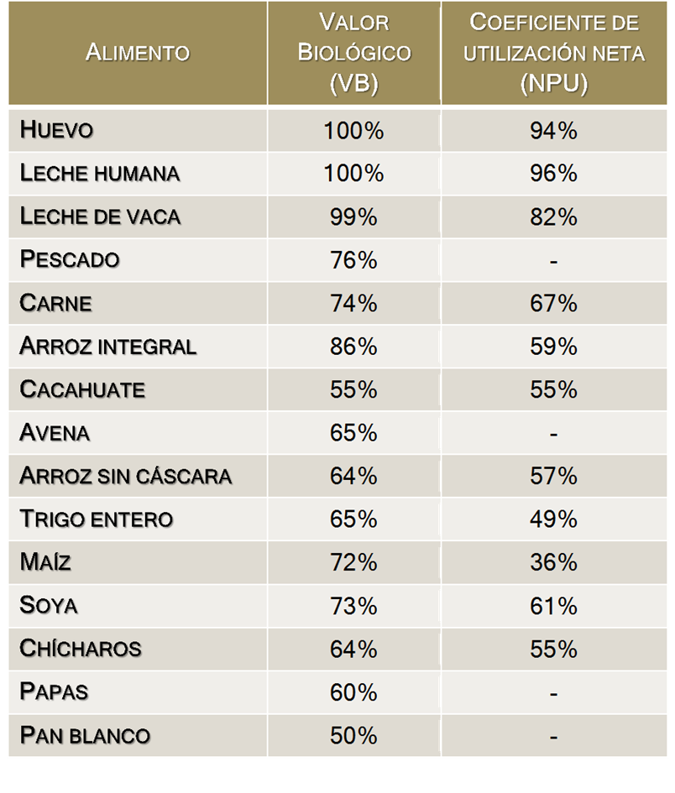
PROPIEDADES NUTRICIONALES DE LOS AMINOÁCIDOS
Fuente: Elaboración propia, 2019

Slide 32
PROPIEDADES FÍSICAS DE LOS AMINOÁCIDOS
Cristalización: Todos los aminoácidos son cristalizables.
Actividad Óptica: Todos los aminoácidos presentan un carbón asimétrico, a excepción de la glicina.
Punto de Fusión: En general es muy elevado, por encima de 200°C.

Slide 33
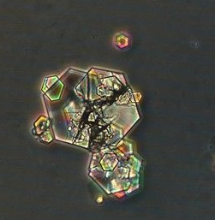
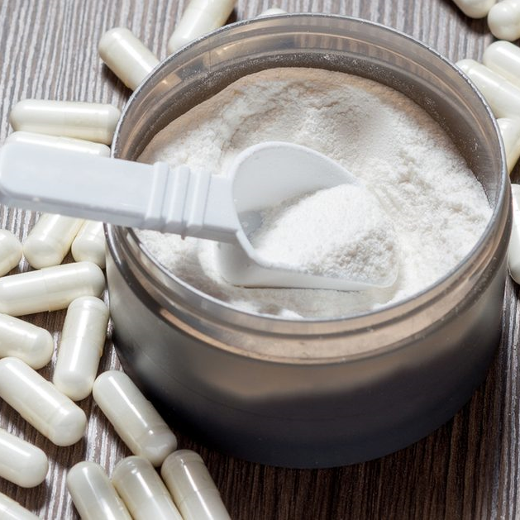
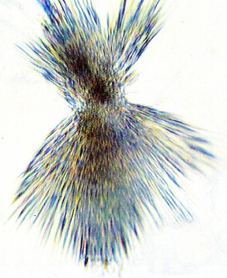
PROPIEDADES FÍSICAS DE LOS AMINOÁCIDOS
Cristales de cistina
Fuente: researchgate.net, 2019
Cristales de triptófano
Fuente: triptofano.mx, 2019
Cristales de tirosina
Fuente: flichr.com, 2019
32

Slide 34
PROPIEDADES FÍSICAS DE LOS AMINOÁCIDOS
Solubilidad: Se disuelven bien en agua y en soluciones débiles de ácido y base; también se disuelven en alcohol pero no en éter.
Espectros de absorción: Presentan un pico máximo de absorbancia en el espectro visible en el rango entre 240 – 280 nm.

Slide 35
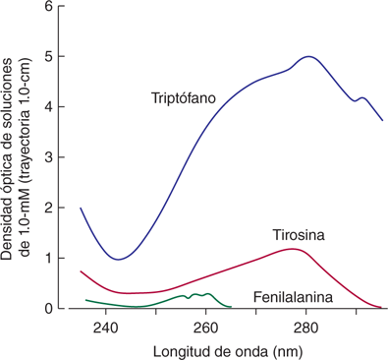
ESPECTROS DE ABSORCIÓN
Fuente: Rodwell, (2019)

Slide 36
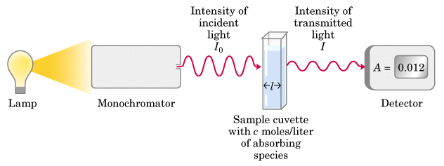
ESPECTROS DE ABSORCIÓN
Componentes y funcionamiento de un Espectrofotómetro
Fuente: Nelson, (2015)

Slide 37
PROPIEDADES QUÍMICAS DE LOS AMINOÁCIDOS
Estereoquímica de los aminoácidos: Estereoisómeros o enantiómeros ( L, D)
Actividad óptica: Dextrorrotatorios y Levorrotatorios.
37

Slide 38
PROPIEDADES QUÍMICAS DE LOS AMINOÁCIDOS
Estereoquímica de los aminoácidos, Estereoisómeros o enantiómeros ( L, D):
Estereoisómero D es la molécula que presenta el grupo funcional amino a la derecha.

Slide 39
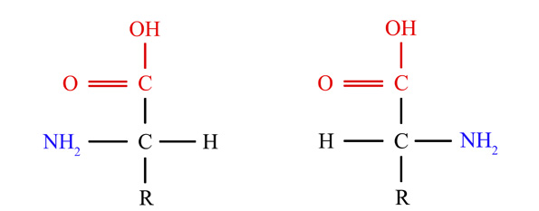
PROPIEDADES QUÍMICAS DE LOS AMINOÁCIDOS
L - Aminoácido
D - Aminoácido
Fuente: depa.fquim.unam.mx, 2019
39

Slide 40
PROPIEDADES QUÍMICAS DE LOS AMINOÁCIDOS
Estereoisómero L es la molécula que tiene el grupo funcional amino a la izquierda.
Esta característica produce quiralidad; esto es que son ópticamente activos.

Slide 41
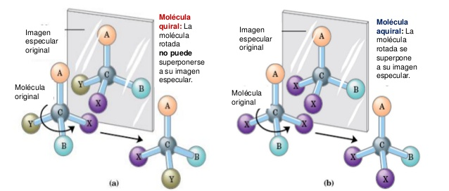
PROPIEDADES QUÍMICAS DE LOS AMINOÁCIDOS
Quiralidad (del griego CHIER que significa mano) es la propiedad que tienen ciertos objetos de poder existir bajo dos formas que son imágenes especulares una de la otra y que no se pueden superponer
Fuente: Nelson, (2015)
41

Slide 42
PROPIEDADES QUÍMICAS DE LOS AMINOÁCIDOS
Los Enantiómeros son estereoisómeros; es decir, son imágenes especulares entre sí y no son superponibles. Las manos humanas son un ejemplo macroscópico de estereoisomería. Los estereocentros tienen la configuración opuesta del otro. Dos compuestos que son enantiómeros entre sí tienen las mismas propiedades físicas, a excepción de la dirección en que giran la luz polarizada.
42

Slide 43
PROPIEDADES QUÍMICAS DE LOS AMINOÁCIDOS
También tienen las mismas propiedades químicas, excepto el modo en que interactúan con diferentes isómeros ópticos de otros compuestos. Por esta razón, los enantiómeros puros exhiben el fenómeno de la actividad óptica. En la naturaleza, sólo está presente uno de los dos enantiómeros de la mayoría de los compuestos biológicos quirales, tales como los aminoácidos.
43

Slide 44
PROPIEDADES QUÍMICAS DE LOS AMINOÁCIDOS
La presencia de carbonos asimétricos es la causa de que los aminoácidos presenten actividad óptica; es decir, son capaces de desviar el plano de luz polarizada que atraviesa una disolución de éstos. Si un aminoácido desvía el plano de la luz polarizada hacia la derecha se denomina dextrógiro (+) y si lo hace hacia la izquierda es levógiro (-). La configuración L o D es independiente de la actividad óptica.
44

Slide 45
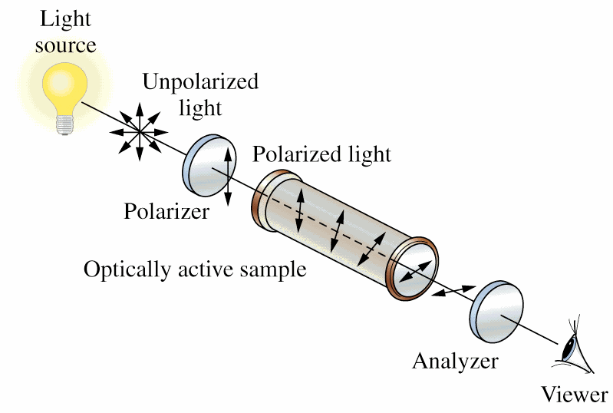
PROPIEDADES QUÍMICAS DE LOS AMINOÁCIDOS
Esquema de un Polarímetro
Fuente: Nelson, (2015)
45

Slide 46
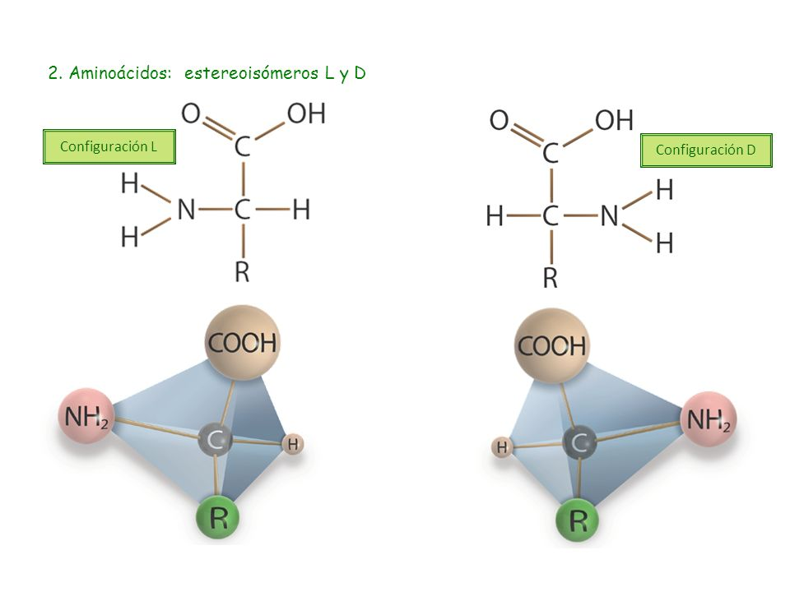
PROPIEDADES QUÍMICAS DE LOS AMINOÁCIDOS
Dextrorrotatorios y Levorrotatorios: Se denomina así a la sustancia que tiene la propiedad de girar el plano de la luz polarizada hacia la derecha o izquierda, respectivamente.
Estereoisómeros L y D en Aminoácidos
Fuente: es.slideshare.net, (2015)
46

Slide 47
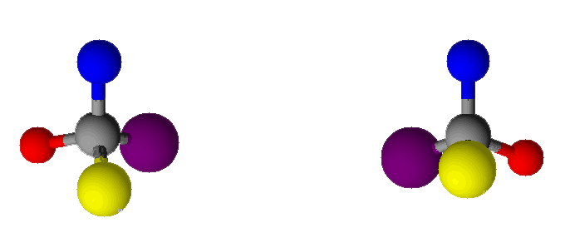
PROPIEDADES QUÍMICAS DE LOS AMINOÁCIDOS
En bioquímica, son los isómeros ópticos cuyo carbono asimétrico presenta el grupo funcional (Grupo Amino) a la derecha o a la izquierda, respectivamente. Es la imagen especular del isómero contrario.
Estereoisómeros L y D en Aminoácidos
Fuente: Imágenes dinámicas de Google, (2019)
47

Slide 48
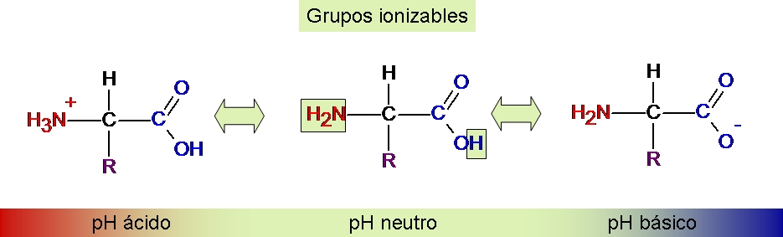
PROPIEDADES QUÍMICAS DE LOS AMINOÁCIDOS
Propiedades ácido-base: Aminoácido anfóteros o zwitteriones (iones híbridos)
En disolución acuosa, los aminoácidos forman iones dipolares y que poseen igual número de cargas positivas que negativas.
Comportamiento anfótero en Aminoácidos
Fuente: es.wikipedia.org, (2019)
48

Slide 49
PROPIEDADES QUÍMICAS DE LOS AMINOÁCIDOS
Propiedades ácido-base: Aminoácido anfóteros o zwitteriones
Los aminoácidos son anfóteros porque se pueden comportar como un ácido o como una base dependiendo del pH de la disolución. El carácter anfótero de los aminoácidos permite regular el pH al comportarse como ácido o base según convenga al organismo.
49

Slide 50
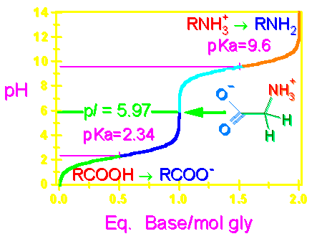
PROPIEDAD ANFOTÉRICA DE LOS AMINOÁCIDOS
Fuente: depa.fquim.unam.mx, 2019
50

Slide 51
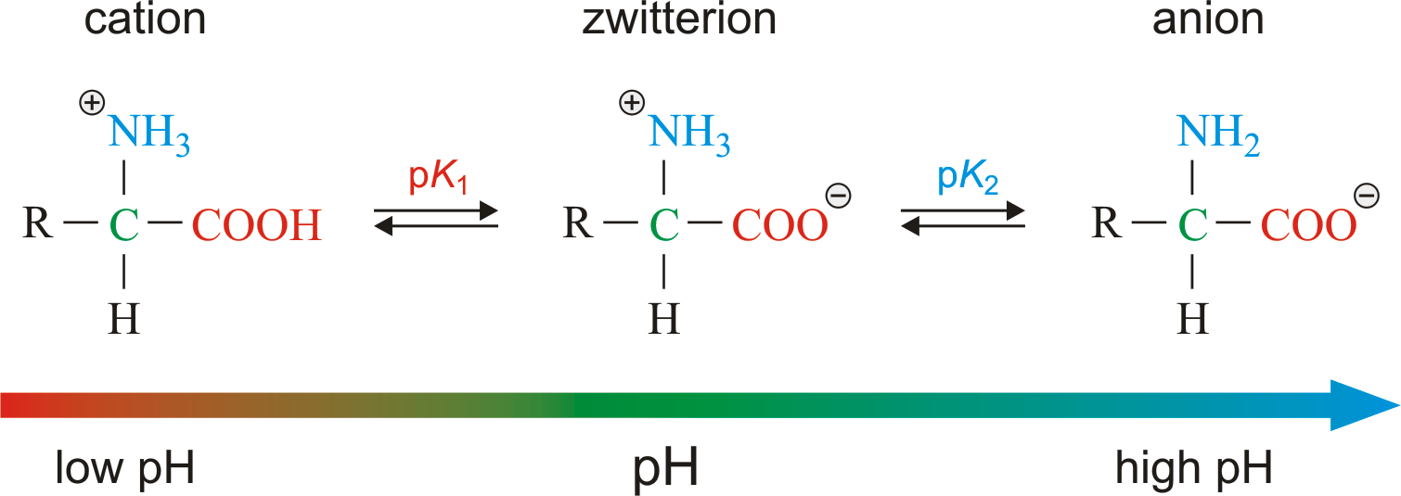
PROPIEDAD ANFOTÉRICA DE LOS AMINOÁCIDOS
Fuente: fciencias.com, 2019
51

Slide 52
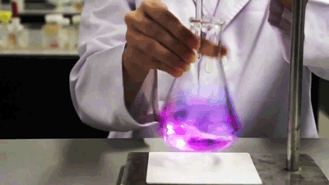
PROPIEDAD ANFOTÉRICA DE LOS AMINOÁCIDOS
Valoración de un aminoácido
Fuente: sciencenotes.org, 2019
52

Slide 53
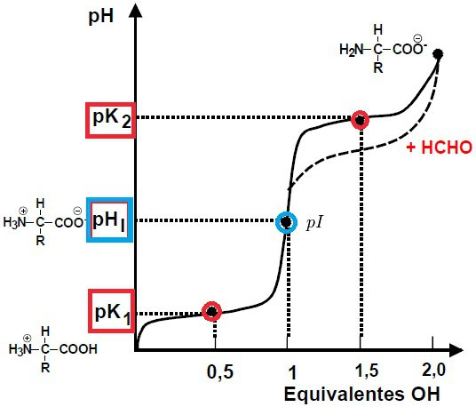
PROPIEDAD ANFOTÉRICA DE LOS AMINOÁCIDOS
Curva de Titulación de un aminoácido
Fuente: sciencenotes.org, 2019
53

Slide 54
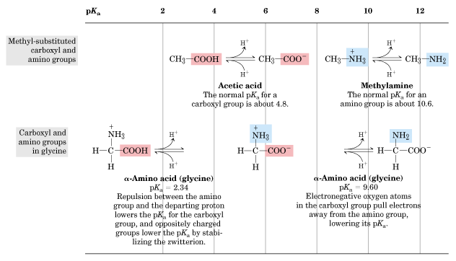
PROPIEDAD ANFOTÉRICA DE LOS AMINOÁCIDOS
Curva de titulación de la Glicina
Fuente: Lehninger, 2008
54

Slide 55
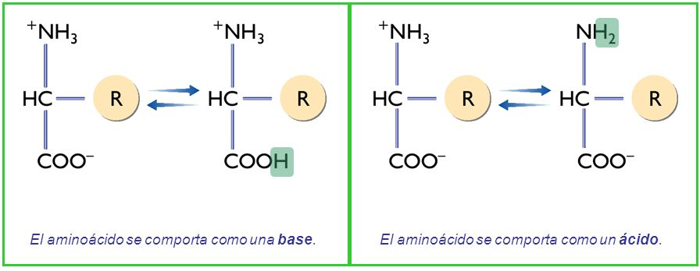
PROPIEDADES QUÍMICAS DE LOS AMINOÁCIDOS
Punto Isoeléctrico (pI): Se define como el pH al cual el aminoácido adopta una forma dipolar neutra (igual número de cargas positivas como negativas). pH en el que la carga eléctrica neta es cero.
Comportamiento anfótero en Aminoácidos y Punto isoeléctrico
Fuente: es.slideshare.net, 2019
55

Slide 56
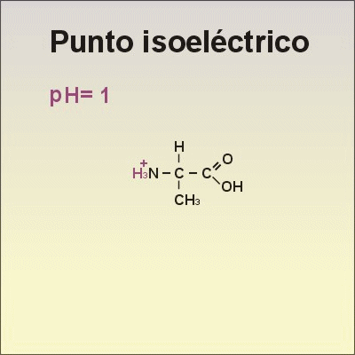
PUNTO ISOELÉCTRICO DE LOS AMINOÁCIDOS
Punto isoeléctrico en los Aminoácidos
Fuente: Imágenes dinámicas de Google, (2019)
56

Slide 57
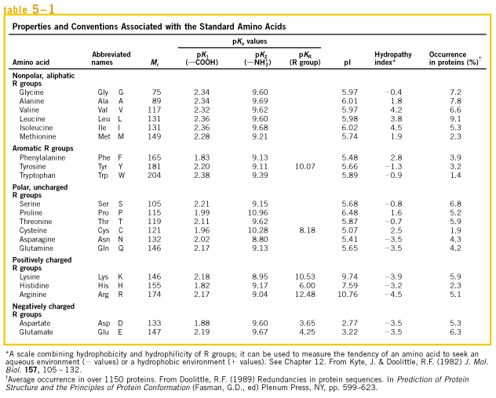
Fuente: Lehninger, 2008
57

Slide 58
Aminoácidos con Actividad Biológica
Varios L-aminoácidos libres desempeñan importantes funciones en procesos metabólicos.
Algunos ejemplos incluyen Ornitina, Citrulina y Argininosuccinato, que participan en la síntesis de Urea; la Tirosina en la formación de las Hormonas Tiroideas y el Glutamato en la Biosíntesis de Neurotransmidores. Los D aminoácidos que existen de manera natural incluyen la D-Serina y el D-Aspartato libres en el tejido cerebral.
58

Slide 59
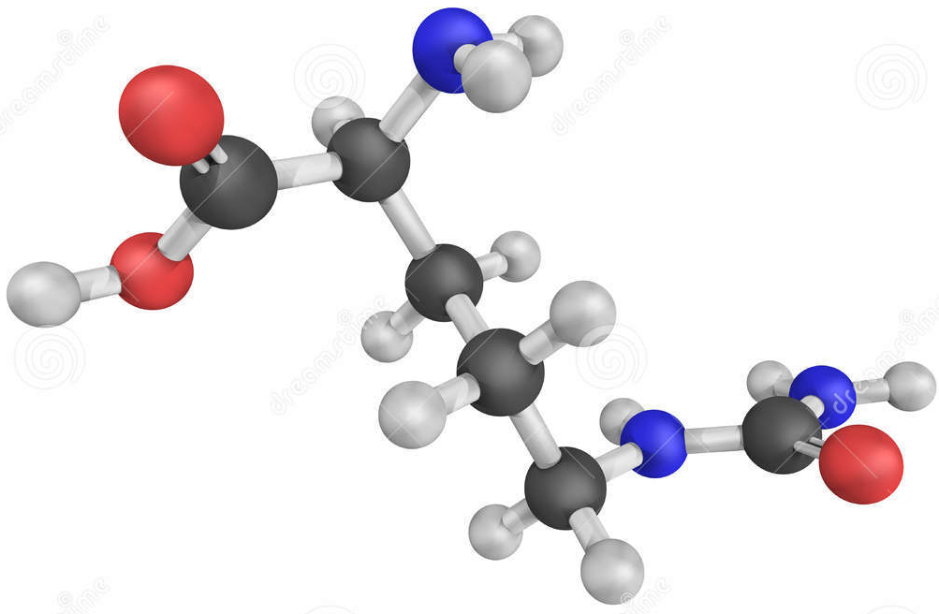
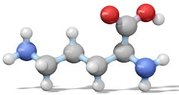
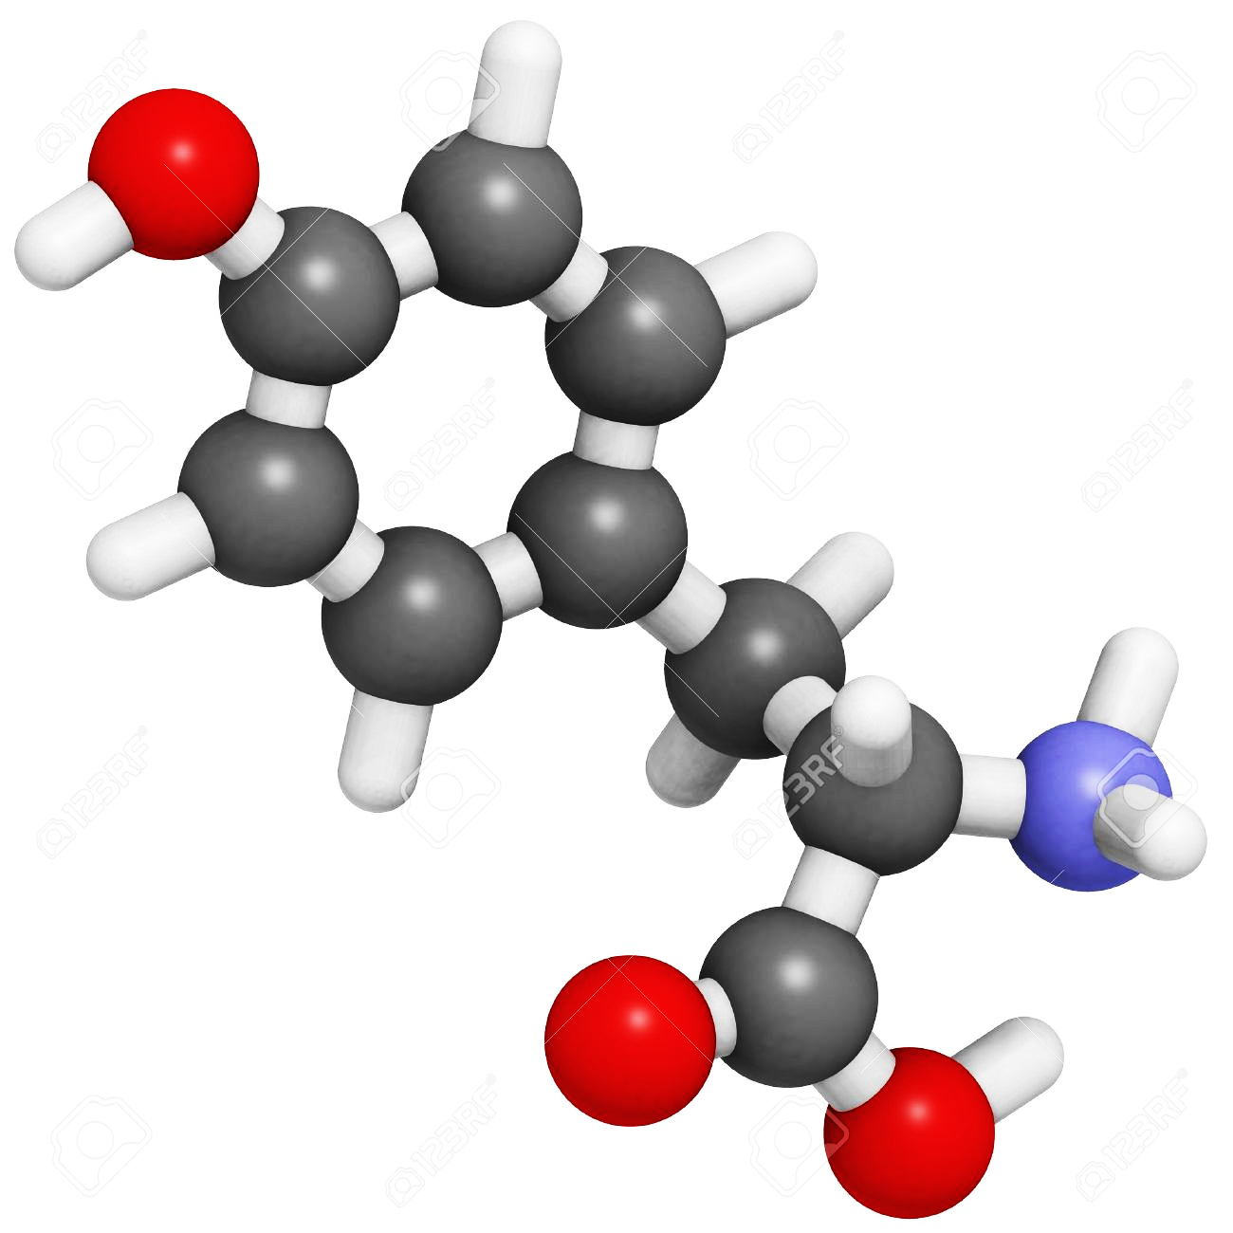
Aminoácidos con Actividad Biológica
Citrulina
Ornitina
Tirosina
Fuente: aminoácido.eu, 2019
59

Slide 60
Aminoácidos con Actividad Biológica
La D-Alanina y el D-Glutamato se encuentran en las paredes celulares de bacterias Gram positivas y D-aminoácidos en ciertos péptidos y antibióticos (Bacitracina y Gramicidina A) producidos por bacterias, hongos, reptiles y otras especies no mamíferas; así como el antitumoral bleomicina. Otros péptidos microbianos son tóxicos. Los péptidos cianobacterianos Microcistina y Nodularina son mortales en grandes dosis, mientras que en cantidades pequeñas promueven la formación de tumores hepáticos.
60

Slide 61
Aminoácidos con Actividad Biológica
Neurotransmisores: Liberados por células nerviosas que influyen sobre la función de una segunda célula nerviosa o sobre una célula muscular. Ejemplos son Glicina, Glutamato, Serotonina
61

Slide 62
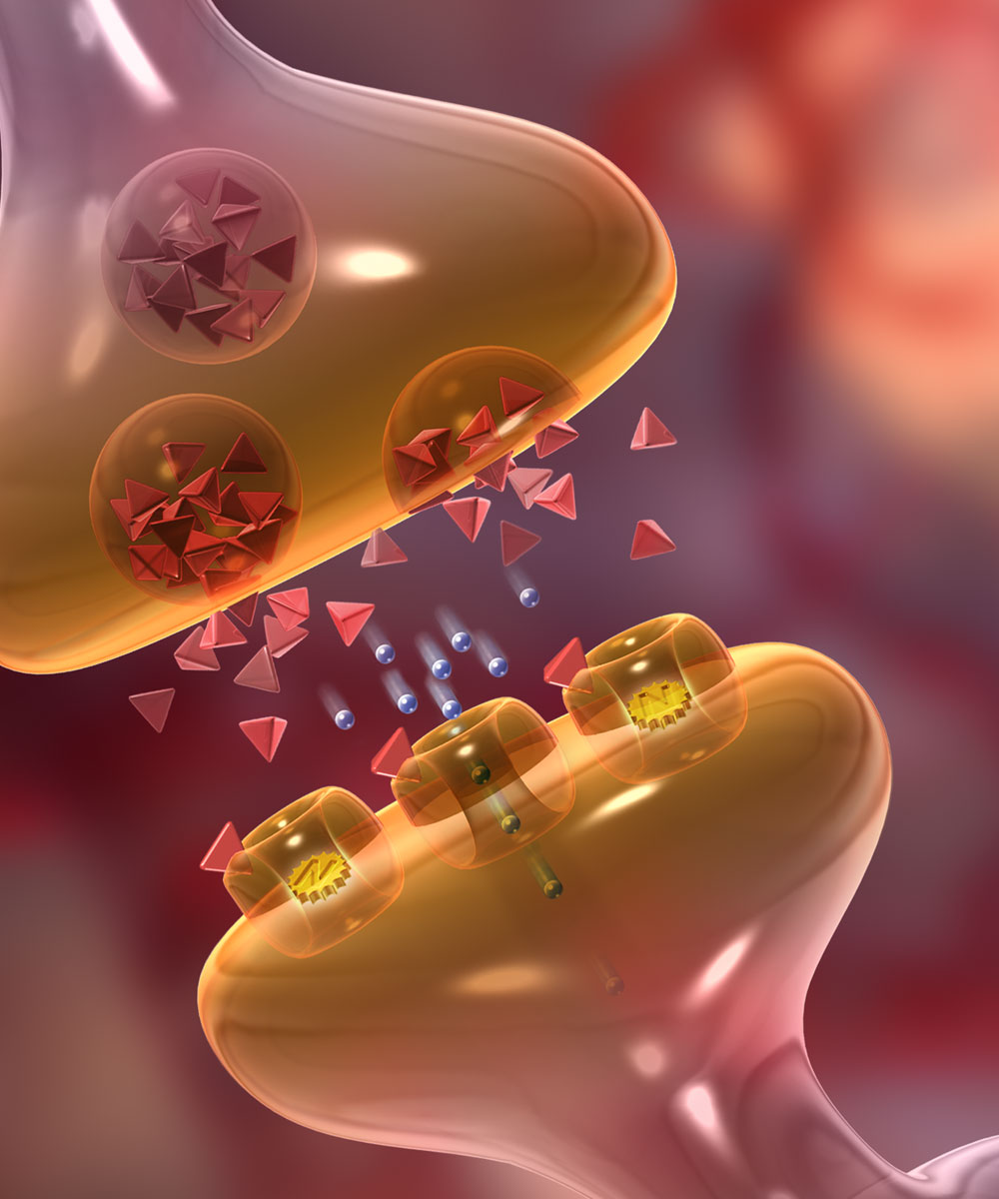
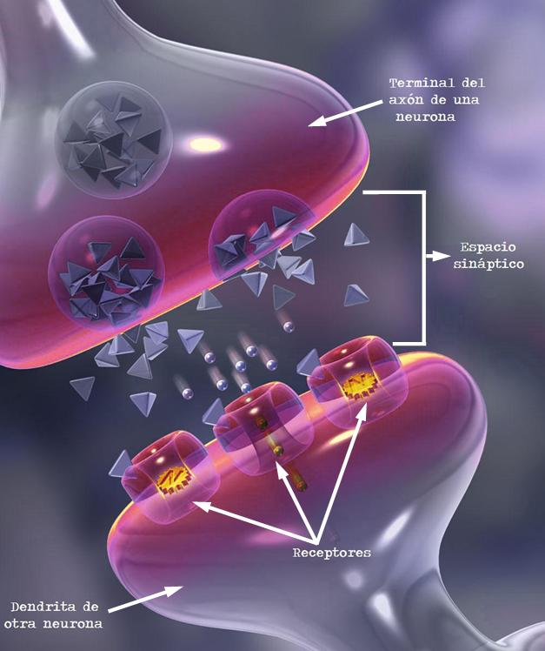

Slide 63
Aminoácidos con Actividad Biológica
Hormonas: Moléculas de señalización química producidas en una célula que regula la función de otras células. Ejemplos son la Tiroxina (derivada de la Tirosina) que se produce en la glándula Tiroides de los animales.
63

Slide 64
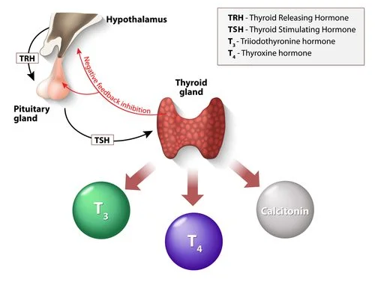
Aminoácidos con Actividad Biológica
Glándula Tiroidea y Hormona Tiroxina
Fuente: accessmedicina.com, 2019
64

Slide 65
Aminoácidos con Actividad Biológica
Los aminoácidos con actividad biológica también son precursores de diversas moléculas complejas que contienen nitrógeno como las bases nitrogenadas que componen los nucleótidos y los Ácidos Nucleicos, el Grupo Hemo y la Clorofila.
65

Slide 66
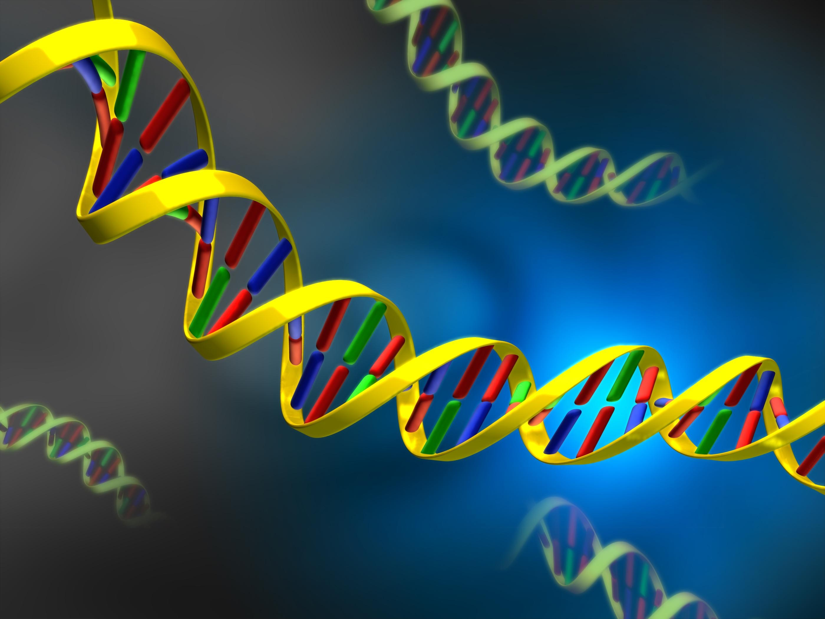
Estructura del Ácido Desoxirribonucleico
Fuente: Imágenes de Google, 2019

Slide 67
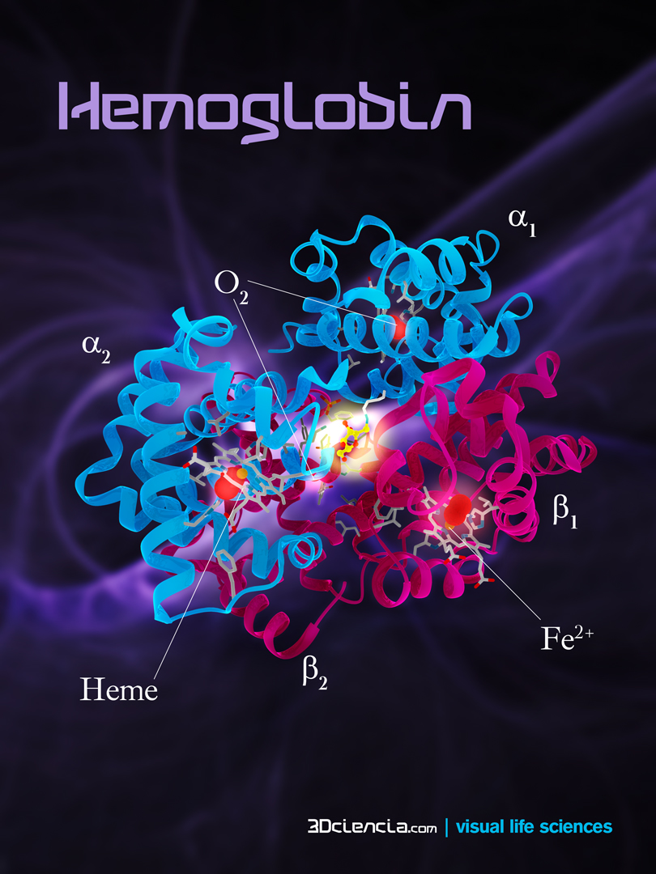
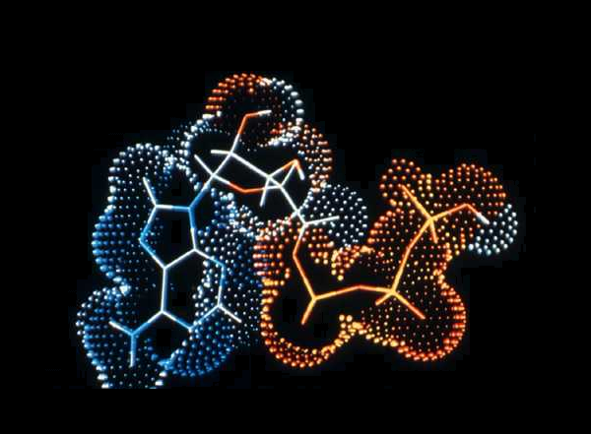
Clorofila
Hemoglobina
Estructura de la Hemoglobina y de la Clorofila
Fuente: Imágenes de Google, 2019
Estructura de la Hemoglobina y de la Clorofila
Fuente: Imágenes de Google, 2019

Slide 68
PROPIEDADES QUÍMICAS DE LOS AMINOÁCIDOS
Reacciones del Grupo Carboxilo: Formación de amidas, esteres y haluros de arilo
Reacciones del Grupo Amino: Acilación
Reacciones del Grupo Radical
Formación del Enlace Peptídico
68

Slide 69
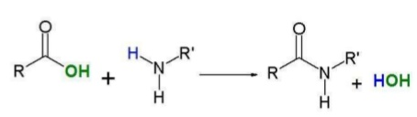
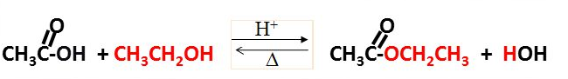

PROPIEDADES QUÍMICAS DE LOS AMINOÁCIDOS
Formación de amidas
Formación de ésteres
69

Slide 70
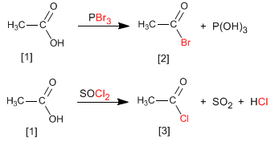
PROPIEDADES QUÍMICAS DE LOS AMINOÁCIDOS
Formación de Haluros de Arilo
70

Slide 71
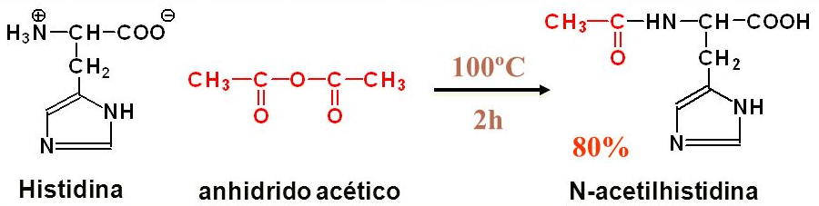
PROPIEDADES QUÍMICAS DE LOS AMINOÁCIDOS
Acilación del Grupo Amino
Histidina
Anhidrido acético
N - acetilhistidina
Propiedades Químicas de los Aminoácidos
Fuente: www.quimicaorganica.net , 2019
71

Slide 72
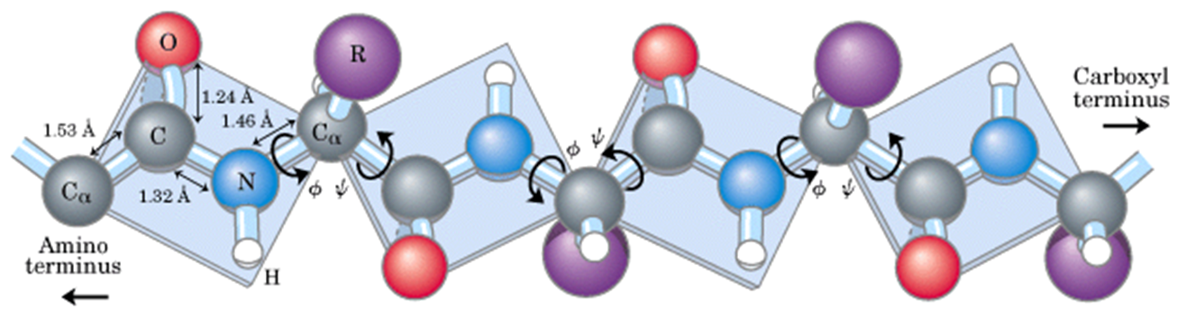
PROPIEDADES QUÍMICAS DE LOS AMINOÁCIDOS
Enlace Peptídico
A principios de 1950 Linus Pauling y Robert Corey descubrieron que los enlaces C – N que unen dos aminoácidos son más cortos que otros tipos de enlaces C – N. La convención para escribir los enlaces peptídicos es: NH₃-COO⁻
Características del Enlace Peptídico
Fuente: Lehninger, 2008
72

Slide 73
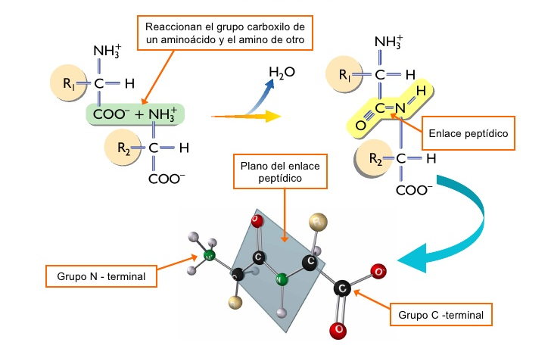
ENLACE PEPTÍDICO
Características del Enlace Peptídico
Fuente: sites.google.com, 2019
73

Slide 74
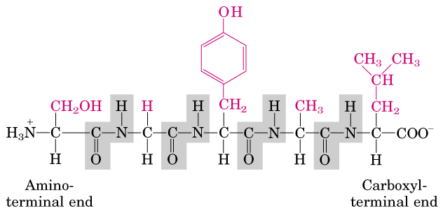
ENLACE PEPTÍDICO
Características del Enlace Peptídico
Fuente: Lehninger, 2008
74

Slide 75
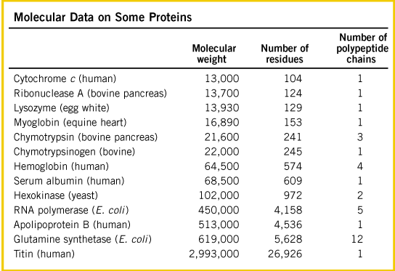
Datos moleculares de algunas proteínas
Fuente: Lehninger, 2008
75

Slide 76
REFERENCIAS BIBLIOGRÁFICAS
Campbell, M. K, Farrell, S. O. (2016). Bioquímica. México: Cengage Learning.
Díaz, C., Juárez, M. (2007). Bioquímica. México. McGraw-Hill Interamericana.
Karp, G. (2014). Biología celular y molecular: Conceptos y experimentos. Séptima edición. México: Mc Graw Hill Educación.
Lehninger, A. (2008). Principios de Bioquímica. México: Omega.
Mathews, C. K., Van Holde, K. E., Appling, D. R., Anthony-Cahill, S.J. (2013). Bioquímica. México: Pearson.
Mckee T, Mckee, B. J., (2014). Bioquímica. Las bases moleculares de la vida. México: McGraw-Hill.
Murray R. K., Bender, D. A., Botham, K. M., Kennelly, P. J. Rodwell, V. W., Weil, P. A. (2013). Bioquímica de Harper Ilustrada. México: McGraw Hill Lange.
Nelson L., D., Cox, M. M. (2015). Lehninger: Principios de Bioquímica. México: Omega.
Orten, J. M., Neuhaus, Otto W., Wasserman, A. V. (2003). Bioquímica Humana. México: Panamericana.
Piña, G. E., Laguna, J. (2013). Bioquímica de Laguna. México. El Manual Moderno.
Rodwell, V. W., Bender, D. A., Botham, K. M., Kennelly, P. J. y Weil, P. A. (2019). Harper. Bioquímica Ilustrada. México: McGraw-Hill Education.
Stryer, L. (2013). Bioquímica. México: Reverte.
Voet, D., Voet, J. G., Pratt, Ch. (2016). Fundamentos de Bioquímica. España: Medica Panamericana.
76

Slide 77
REFERENCIAS BIBLIOGRÁFICAS
Las imágenes incluidas en las diapositivas fueron obtenidas de la página Imágenes Dinámicas de Google: https://goo.gl/images/Mw5pfu
Páginas web consultadas:
www.accessmedicina.com (McGraw-Hill Education).
www.dreamstime.com
www.es.wikipedia.org
www.khancademy.net
www.researchgate.net
www.triptofano.mx
www.flichr.com
www.depa.fquim.unam.mx
www.es.slidershare.net
www.fciencias.com
www.sciencenote.org
www.aminoacido.eu
www.quimicaorganica.net
www.sites.google.com
77

